Slide 1
Grah
Potrebno: Posudica,Zemlja za cvijeće,Voda,Par zrnaca graha
Pa Počnimo!

Slide 2
Sadnja
Uzmemo posudicu i u nju stavimo grah.
stavimo zemlju i zalijemo vodom.
I ostavimo par dana na svijetlu

Slide 3
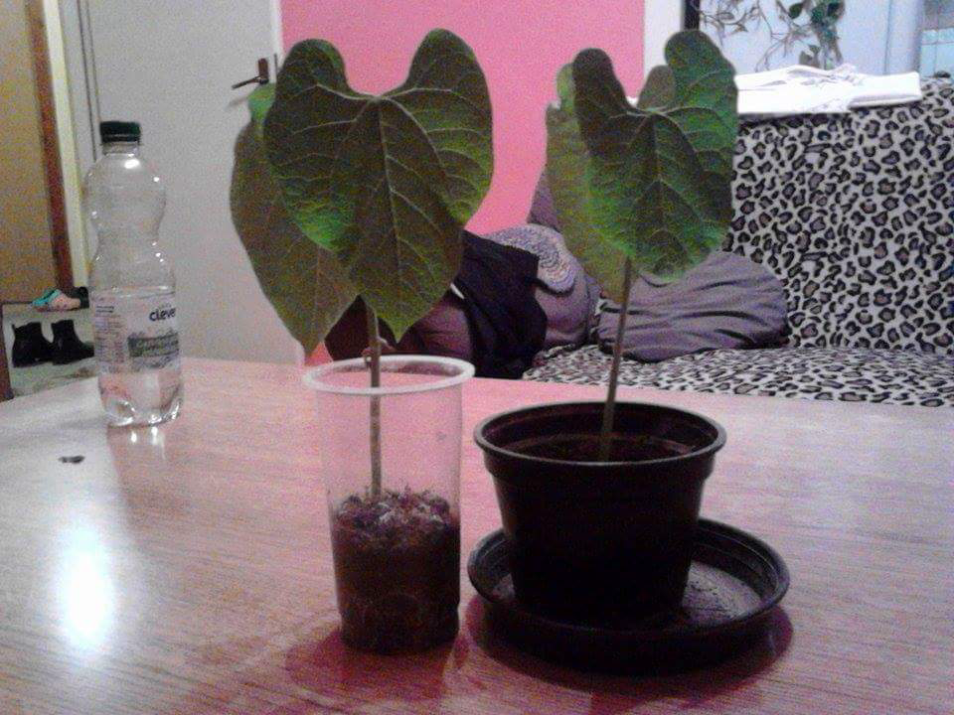
Nakon 8 dana zaljevanja i puno svijetla grah je narastao...

Slide 4
Grah je jedna od najpopularnijih superhrana na svijetu – i to s dobrim razlogom. Pun je snažne kombinacije proteina, vlakana, vitamina i minerala koji pomažu ljudima da ostanu zdravi, ili da se bore protiv postojećih bolesti.
Igrao je ključnu ulogu u razvoju civilizacije već tisućama godina. Drevni Egipćani su ga sadili još i prije Tutankhamuna, a jeli su ga drevni Grci u Europi i Indijanci u Americi. O grahu se pisalo i u najstarijim pronađenim zapisima na svijetu.
Grah je sjeme biljke Phaseolus vulgaris iz porodice mahunarki koja sadrži više od 13.000 vrsta povrća, i koja je druga po redu kada je u pitanju prehrana ljudi – odmah poslije žitarica.
☺

Slide 5
Hvala! ☺
By: Sara Bodiš 5.a

